Slide 1
人才資料庫模組

Slide 2
模組概覽
目的
讓學校可以：
  從多元化渠道收集學生資料，識別校內資優/高能力學生；
  更容易建立校本「人才資料庫」及「人才庫」 ；及
  因應學生及學校整體發展需要，作全面的課程規劃。

Slide 3



甚麼是校本學生人才庫?
形容資優學生的特性
(識別標籤)
人才庫
Talent Pool
全校

Slide 4




人才資料庫模組概念圖
學生成績
模組
ASR
課外活動
模組
STA
WebSAMS
人才資料庫科目組別
人才資料庫活動項目
提取百分比
渠道一：學業成績
渠道二：比賽成績
渠道三：其他資料
(如：教師推薦、智力評估結果)
識別標籤
人才資料庫

Slide 5
模組概覽
識別資優學生的渠道：
渠道一：學業成績
按學校自訂的「提取百分比」
渠道二：比賽成績
所選定的比賽之表現
渠道三：其他資料
如：教師推薦、智力評估結果

Slide 6
報告
報告

Slide 7
報告的分類
報告
以學生為中心製作報告
  讓學校了解個別學生的特質和記錄
以識別標籤為中心製作報告
  讓學校了解具備某種特質的學生名單和分佈

Slide 8
報告

Slide 9
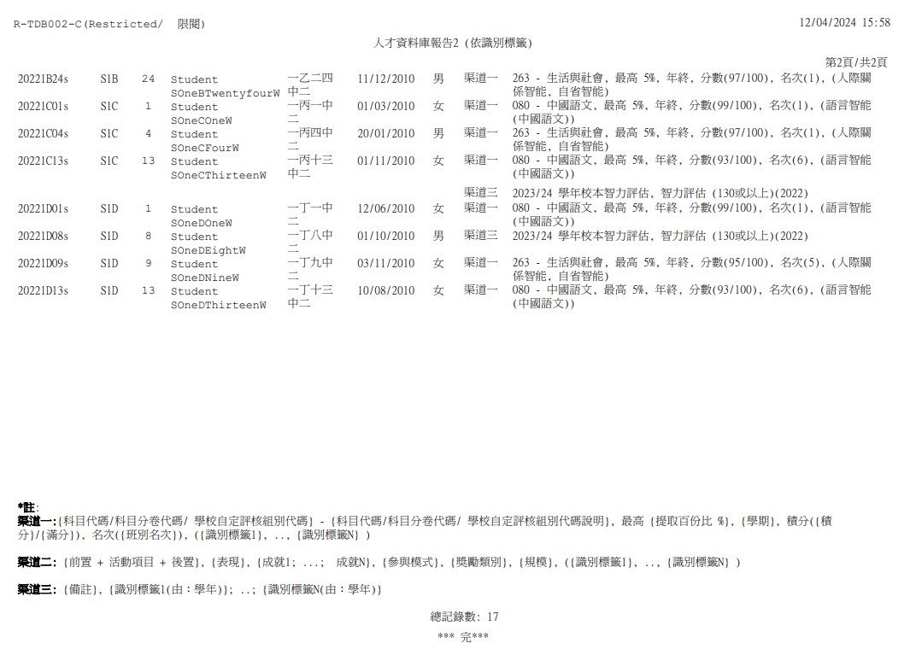
報告

Slide 10
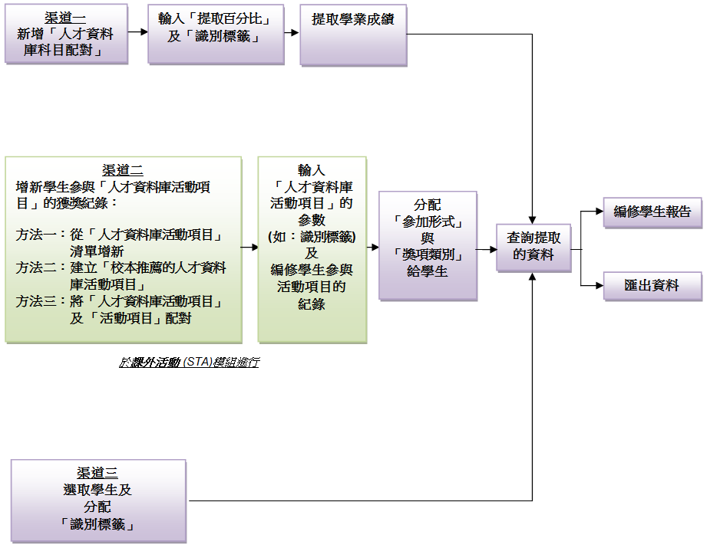
1
2
3

Slide 11
不同渠道的介紹

Slide 12
渠道一：學業成績
渠道一：學業成績

Slide 13














人才資料庫渠道一組成流程圖
1.單一科目
2. 單一分卷
3.校本自訂評核組別
人才資料庫科目組別A
人才資料庫科目組別B
人才資料庫科目組別E
渠道一：學業成績
配對
配對
配對
e.g.中國語文科
e.g.數學科
…..
…..
…..
…….
提取百分比
e.g. 2%
提取百分比
e.g. 2%
提取百分比
e.g. 2%
識別標籤
e.g. 語言智能(中國語文)
識別標籤
e.g. 邏輯數學智能
空間智能
提取
……

Slide 14
渠道一：學業成績

Slide 15
使用步驟概要
A. 管理人才資料庫科目組別配對的參數，包括：
  成績數據來源
  (可選單一科目、單一科目分卷或學校自訂的評核組別)
  提取百分比
  識別標籤
B. 用戶從學生成績模組提取相關的學業成績數據
C. 系統為已獲甄選的學生加上識別標籤
渠道一：學業成績

Slide 16
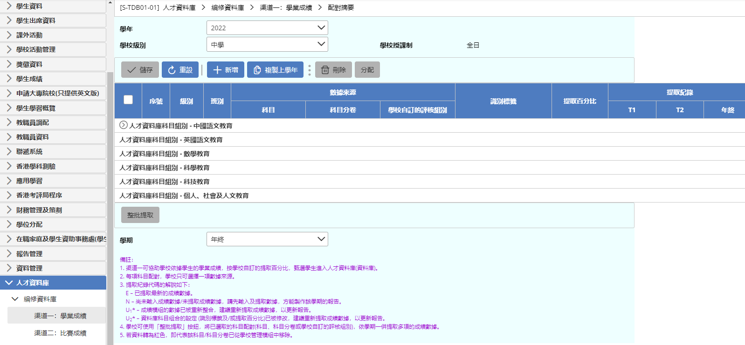
A. 管理人才資料庫科目組別配對的參數
渠道一：學業成績
同一人才資料庫科目組別與單一科目、單一科目分卷或學校自訂的評核組別
配對一次。

Slide 17
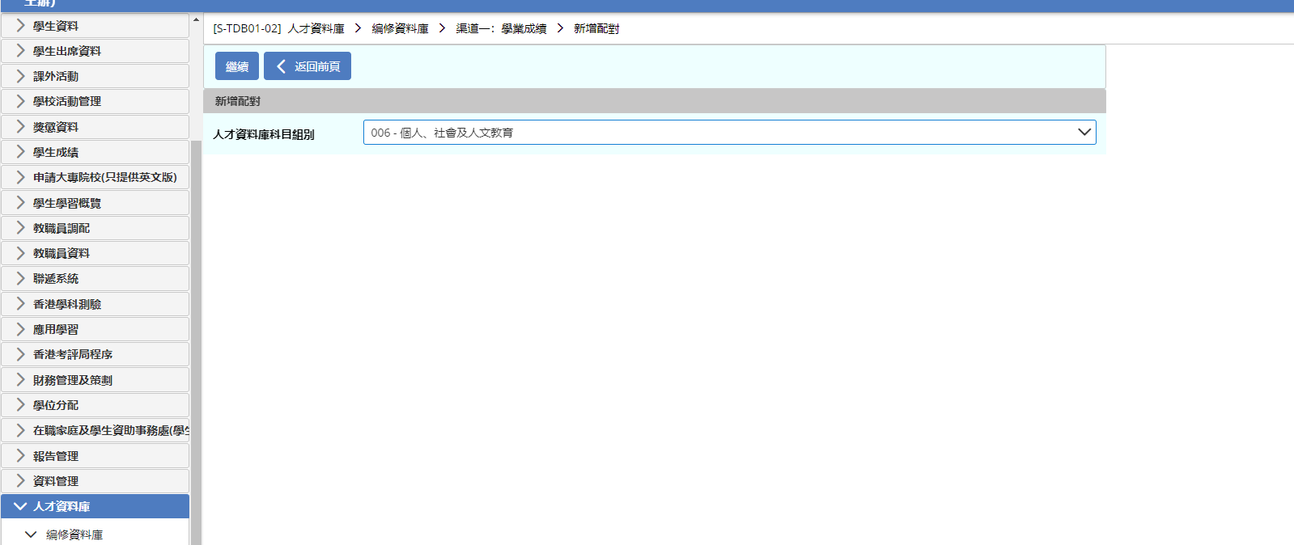
A. 管理人才資料庫科目組別配對的參數
渠道一：學業成績
選取一項人才資料庫科目組別

Slide 18
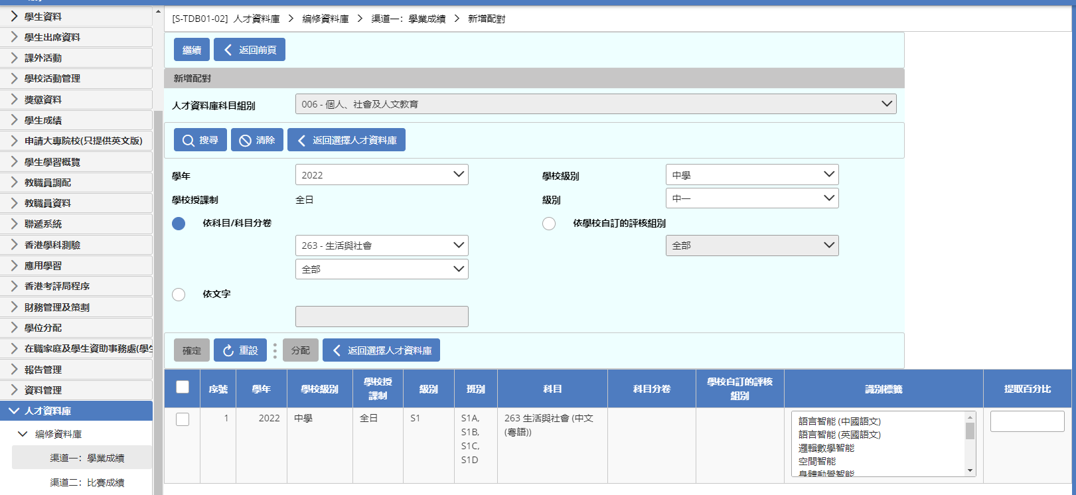
A. 管理人才資料庫科目組別配對的參數
渠道一：學業成績
與單一科目配對

Slide 19
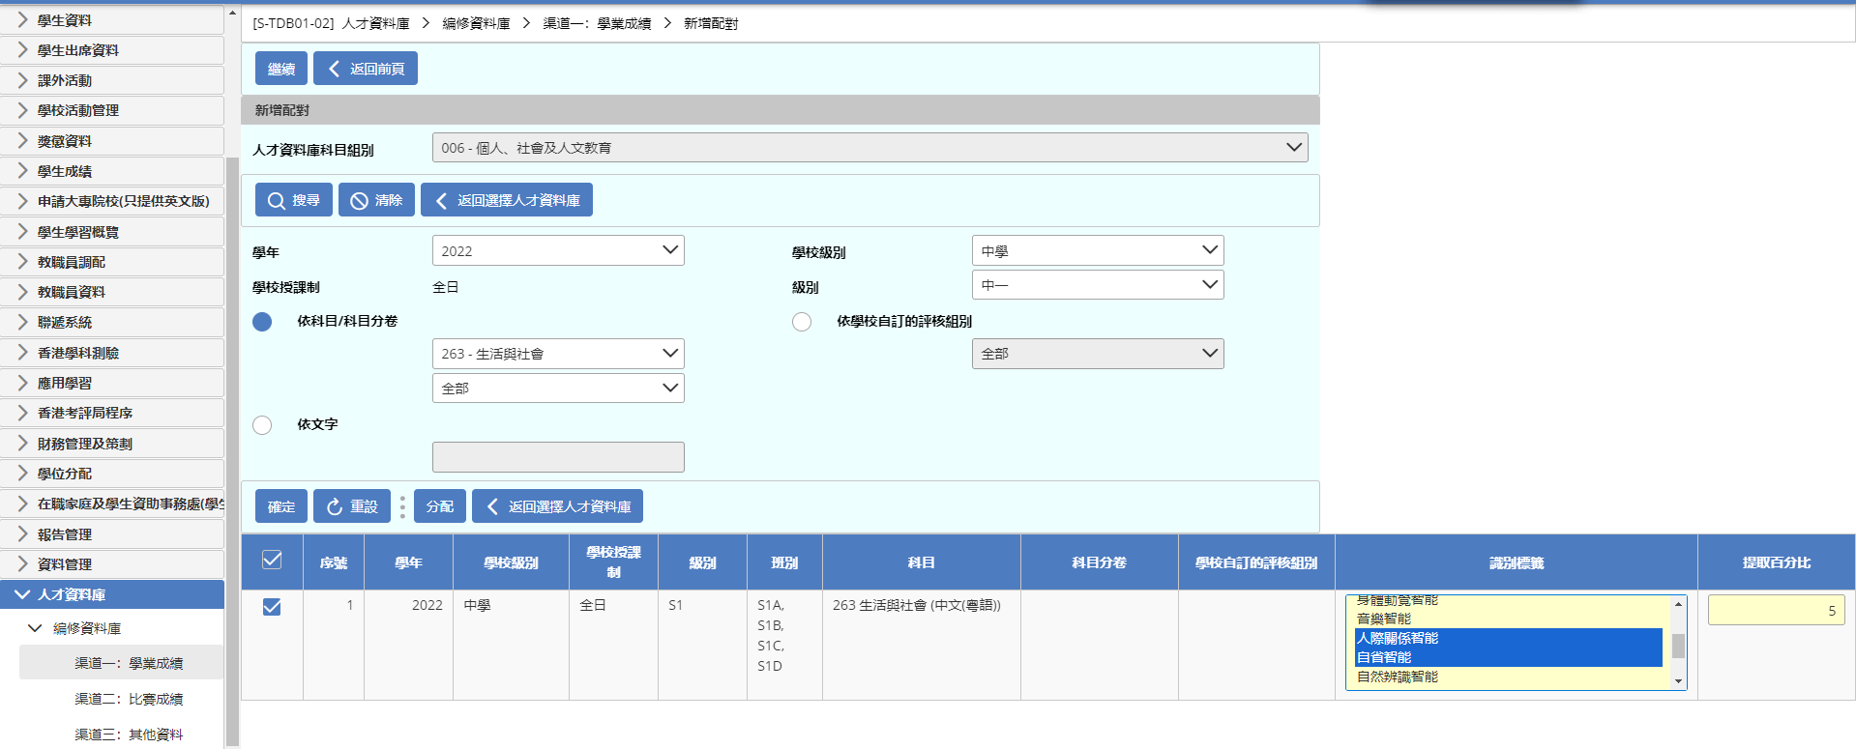
A. 管理人才資料庫科目組別配對的參數
渠道一：學業成績
加上識別標籤和提取百分比

Slide 20
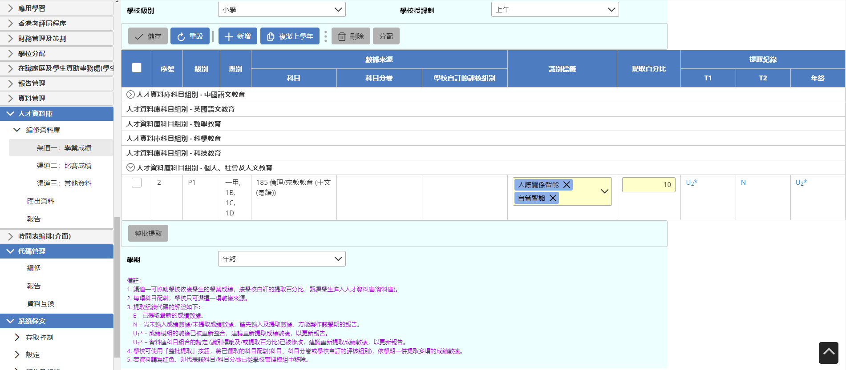
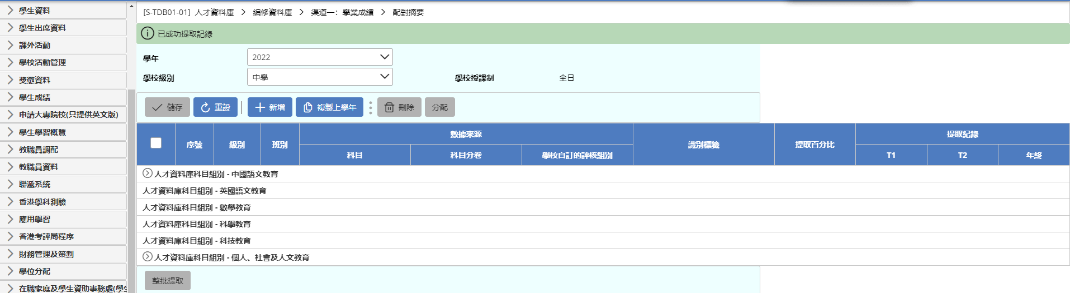
B. 用戶從學生成績模組提取相關的學業成績數據
渠道一：學業成績

Slide 21
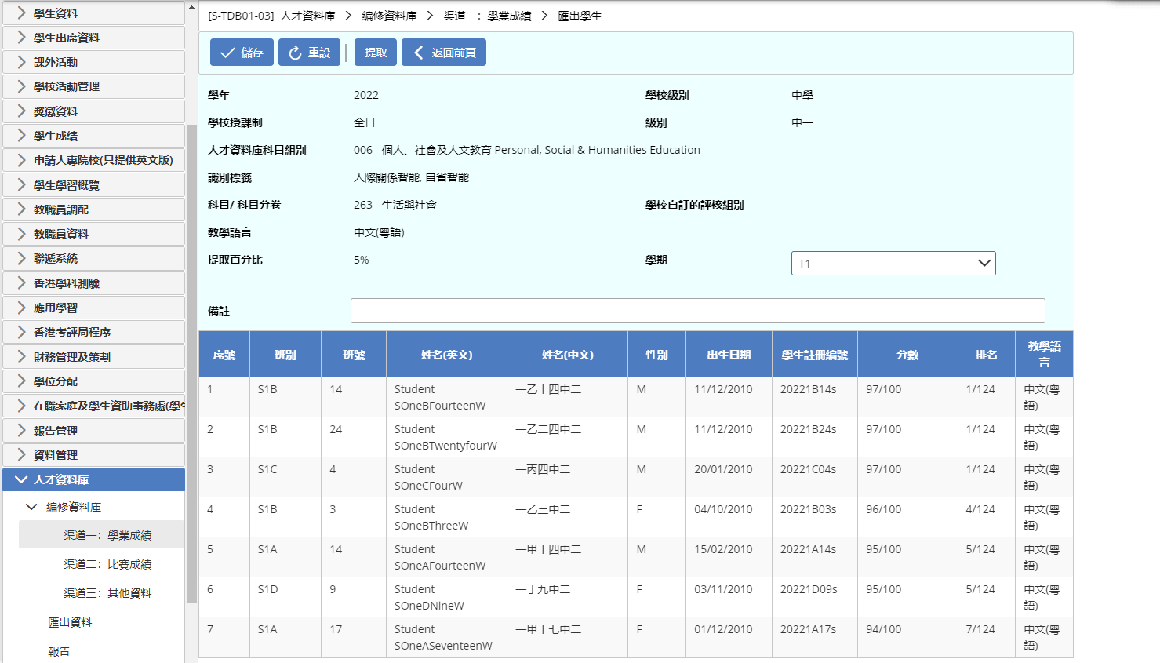
B. 用戶從學生成績模組提取相關的學業成績數據
渠道一：學業成績
T1 提取後結果。

Slide 22
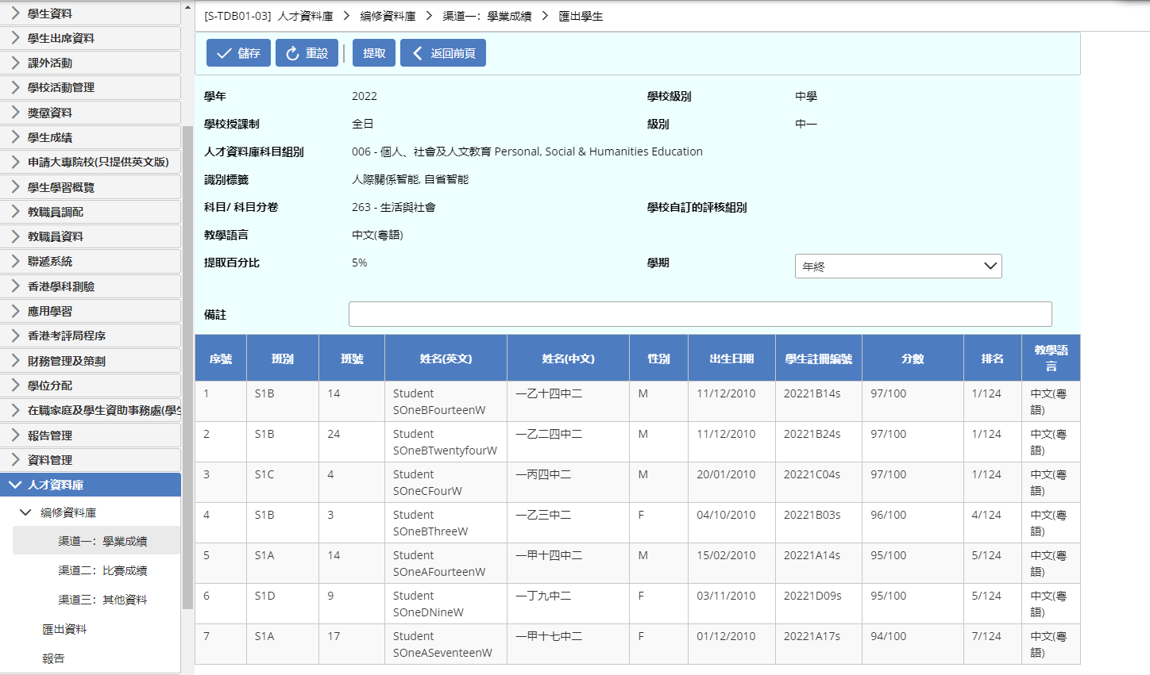
B. 用戶從學生成績模組提取相關的學業成績數據
渠道一：學業成績
年終 提取後結果。

Slide 23
C. 系統為已獲甄選的學生加上識別標籤
渠道一：學業成績
依學生的提取學業成績結果

Slide 24
渠道二：比賽成績
渠道二：比賽成績

Slide 25
CloudSAMS 不同模組的配合
渠道二：比賽成績
課外活動 (STA)
模組
人才資料庫 (TDB) 模組
輸入活動項目
資料
- 加入識別標籤
- 分析

Slide 26
人才資料庫渠道二組成流程圖 1
課外活動舉辦項目
渠道二：比賽成績
義工服務
比賽
參觀
課外活動模組
…...
人才資料庫
活動項目
交流團
+ 識別標籤
獎項類別
人才資料庫模組
參加形式

Slide 27





人才資料庫渠道二組成流程圖 2
人才資料庫活動項目
課外活動舉辦項目
渠道二：比賽成績
方法一
方法二
方法三
人才資料庫活動項目清單
(包括學校較常參與的國際及全國比賽)
其他校本推薦的人才資料庫活動項目
活動項目配對
非人才資料庫
活動項目
課外活動模組
e.g. 奧數
已提供
識別標籤
比賽規模
比賽領域
+
已提供
識別標籤
比賽規模
比賽領域
學校自行輸入
+ 識別標籤
+ 比賽規模
+ 比賽領域
✗ 識別標籤
✗ 比賽規模
✗ 比賽領域
編修學生參加活動項目的的職位、表現和成就
成績表
人才資料庫模組
+ 識別標籤
獎項類別
參加形式

Slide 28
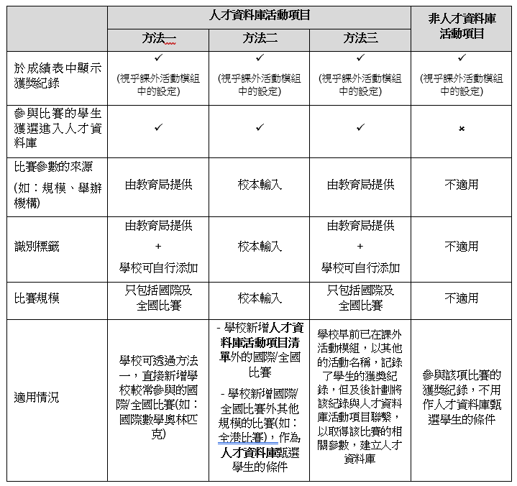
渠道二：比賽成績

Slide 29
渠道二：比賽成績

Slide 30
在課外活動模組處理
增新人才資料庫活動項目(課外活動模組)
輸入人才資料庫活動項目相關的參數(如：識別標籤、比賽規模……)
編修學生參與人才資料庫活動項目的獲獎紀綠
渠道二：比賽成績

Slide 31
使用步驟概要
在人才資料庫模組處理
用戶編修學生在參與比賽時的「參加形式」與「獎項類別」
系統依學生參與人才資料庫活動項目的紀錄，從課外活動模組提取相關的比賽成績數據
系統為已獲甄選的學生加上識別標籤
渠道二：比賽成績

Slide 32
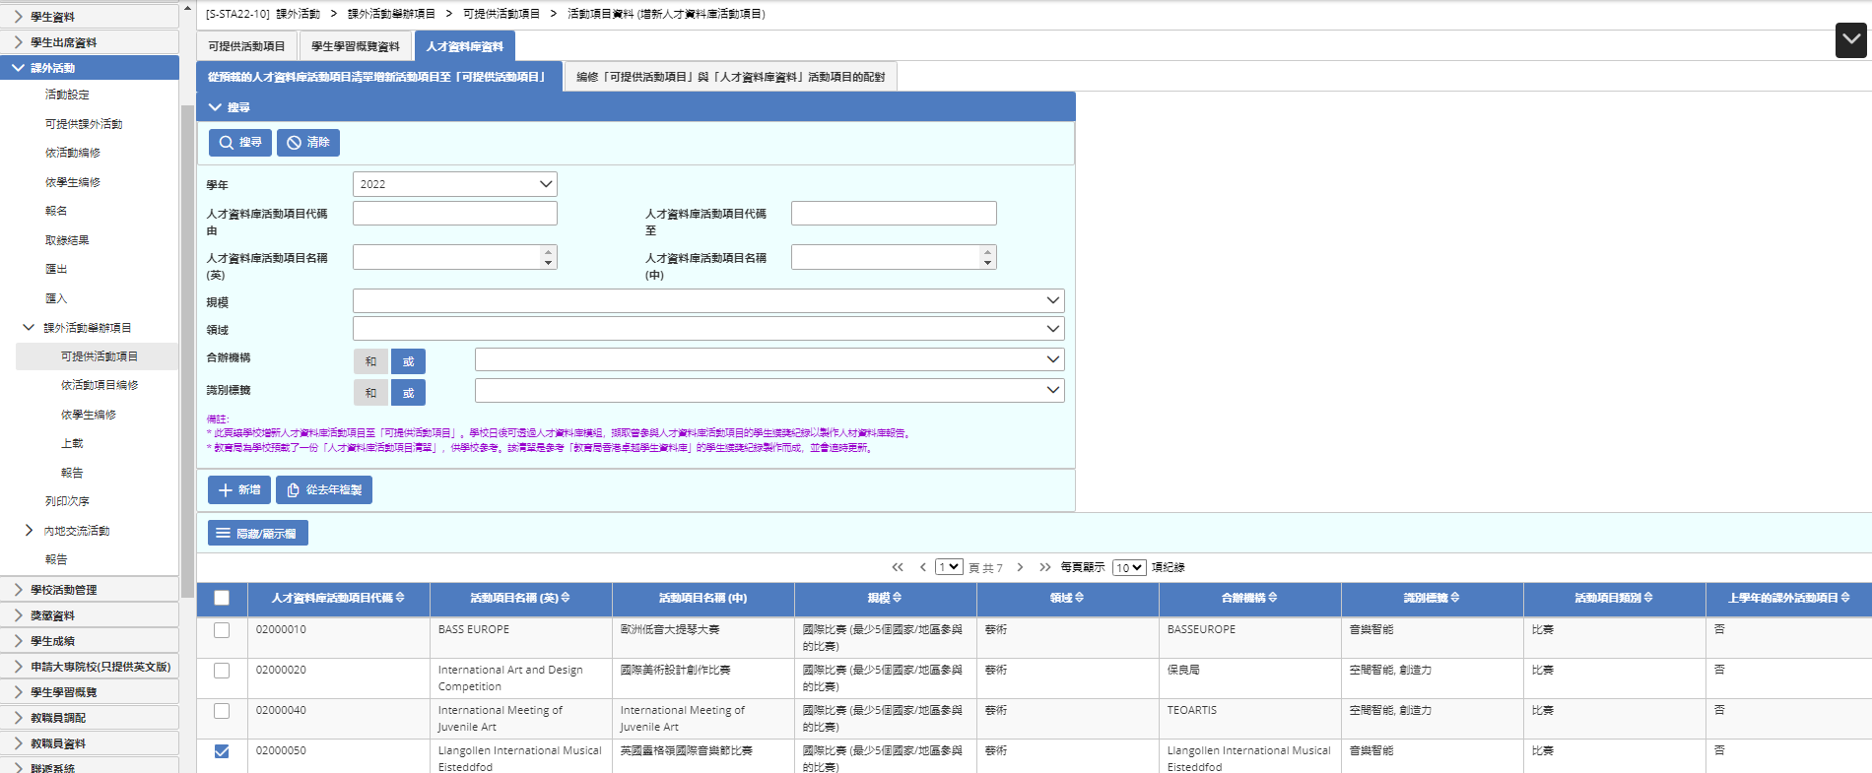
方法一：從系統預載的人才資料庫活動項目清單新增
渠道二：比賽成績

Slide 33
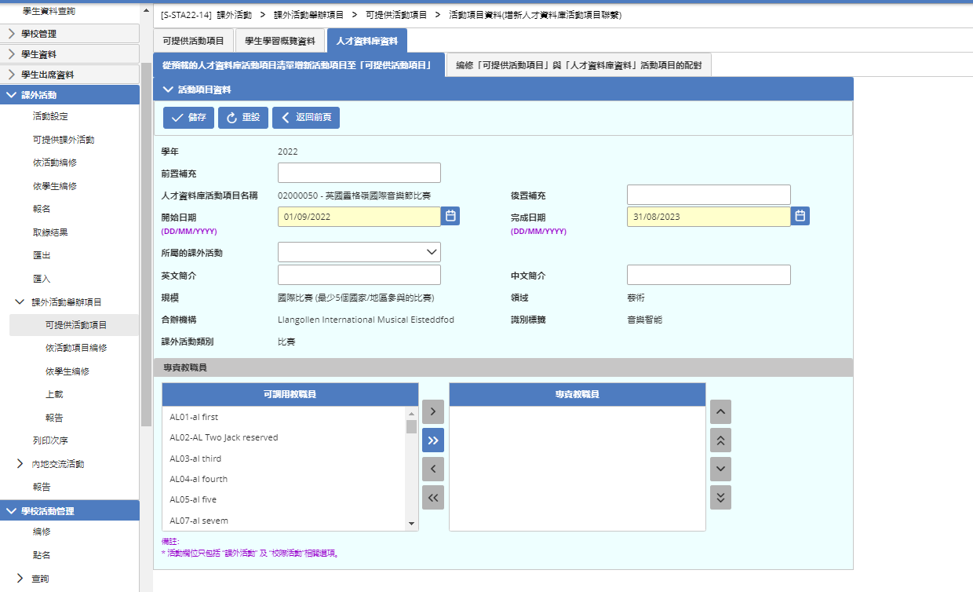
方法一：從系統預載的人才資料庫活動項目清單新增
渠道二：比賽成績

Slide 34
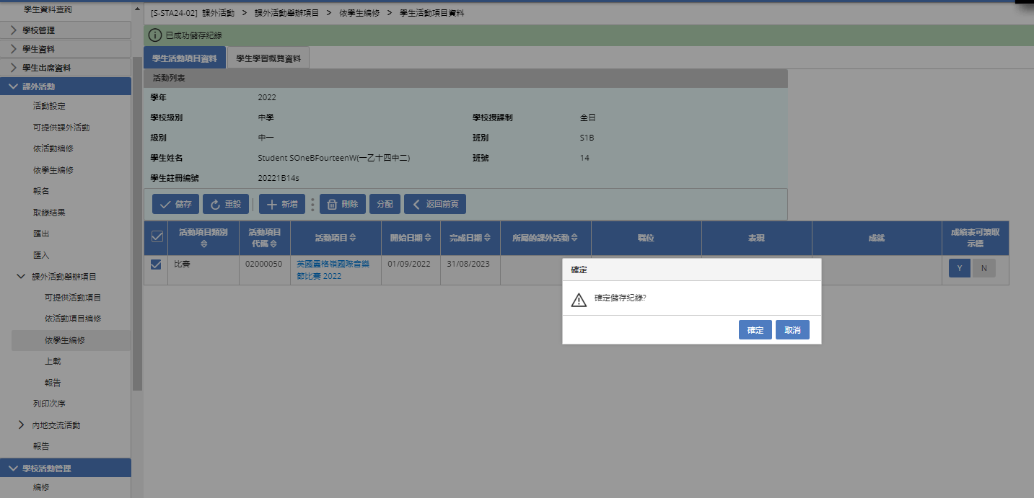
方法一：從系統預載的人才資料庫活動項目清單新增
渠道二：比賽成績
已新增人才資料庫活動項目

Slide 35
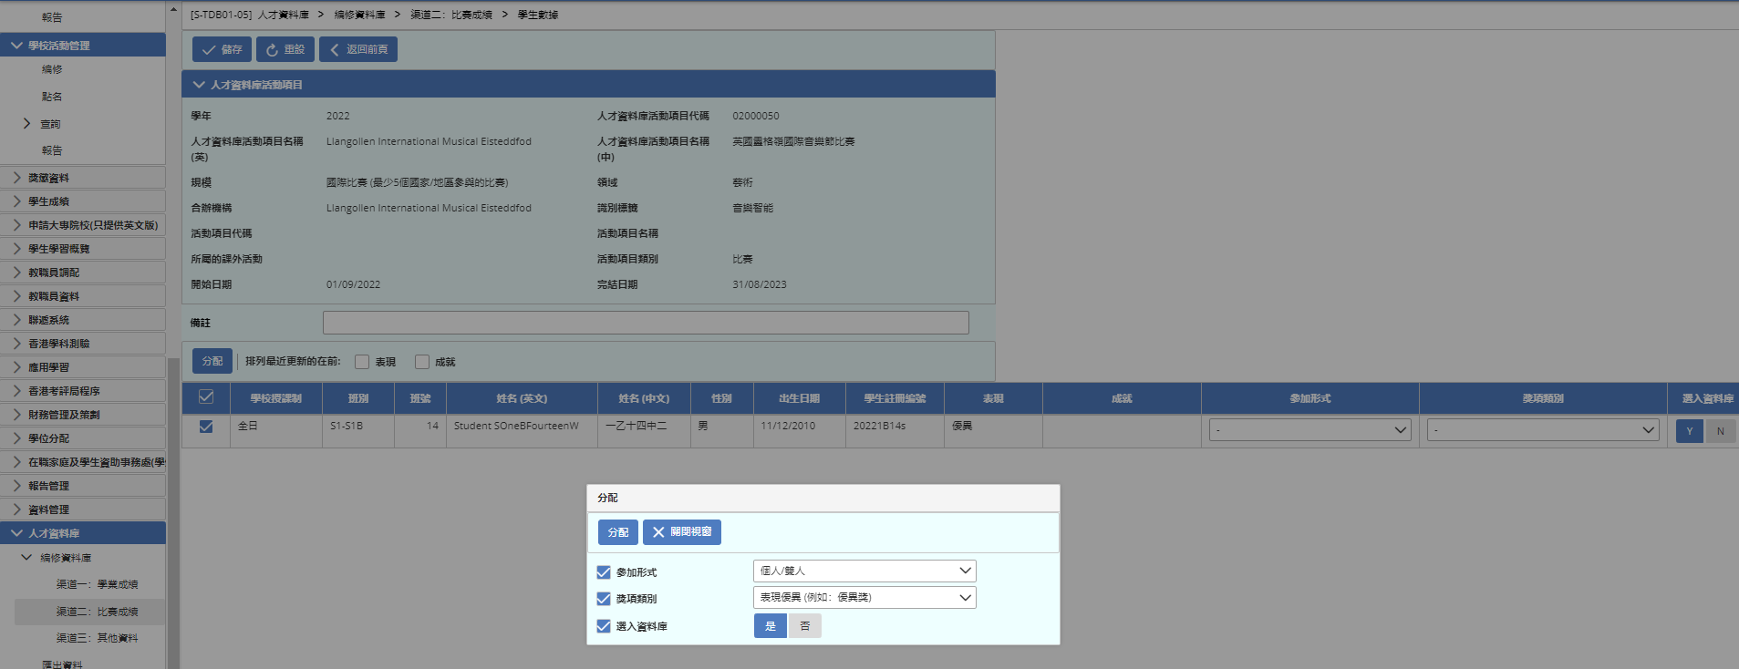
方法一：從系統預載的人才資料庫活動項目清單新增
渠道二：比賽成績
於課外活動編修參與了此新增項目的學生資料，包括表現。
然後於人才資料庫 > 編修資料庫 > 渠道二：比賽成績 > 選該新增項目的連結，輸入學生的參加形式、獎項類别及是否選入資料庫。
可利用 (分配) 按鈕一次過為相同 參加形式、獎項類别及是否選入資料庫的學生輸入資料。

Slide 36
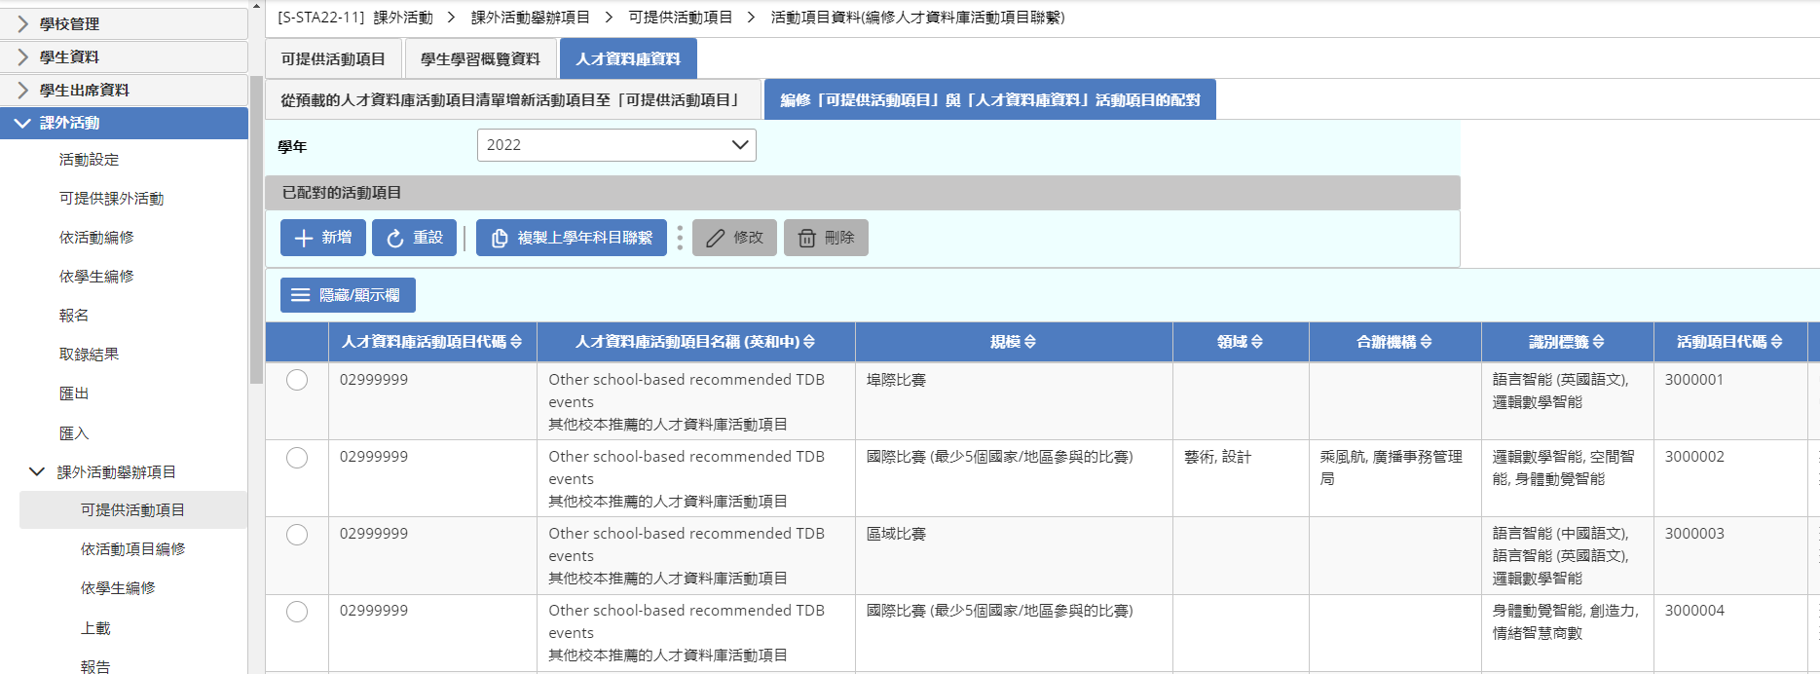
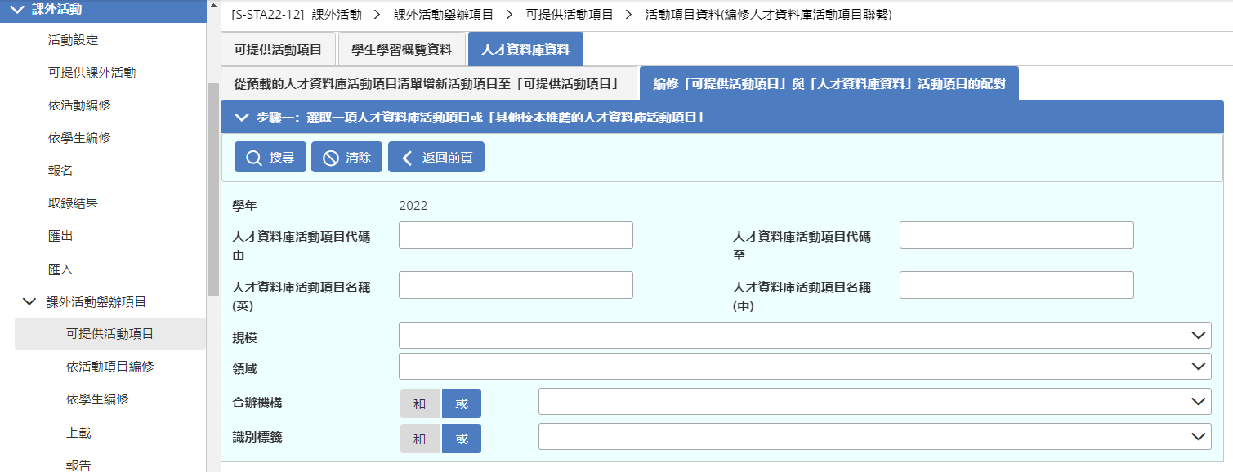
方法二：自行建立其他校本推薦的人才資料庫活動項目
渠道二：比賽成績

Slide 37
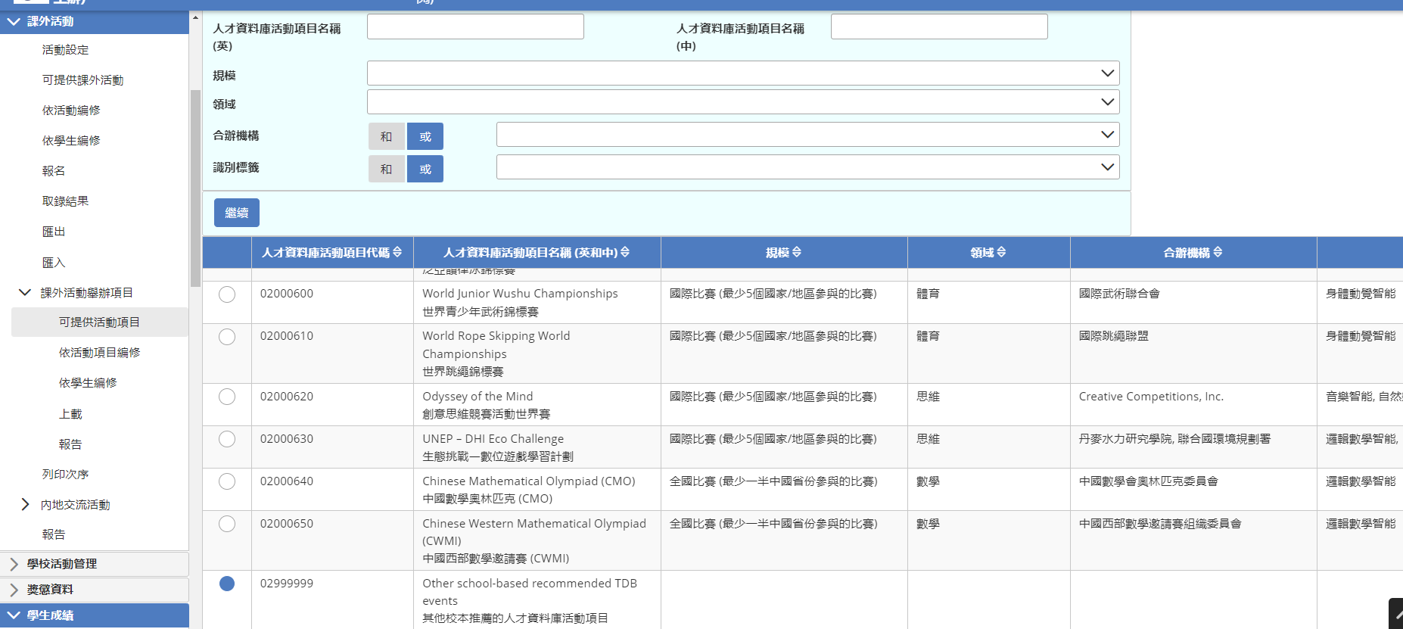
方法二：自行建立其他校本推薦的人才資料庫活動項目
渠道二：比賽成績
選擇「其他校本推薦的人才資料庫活動項目」(代碼編號：02999999)旁的按鈕 ，
再按 [繼續]

Slide 38
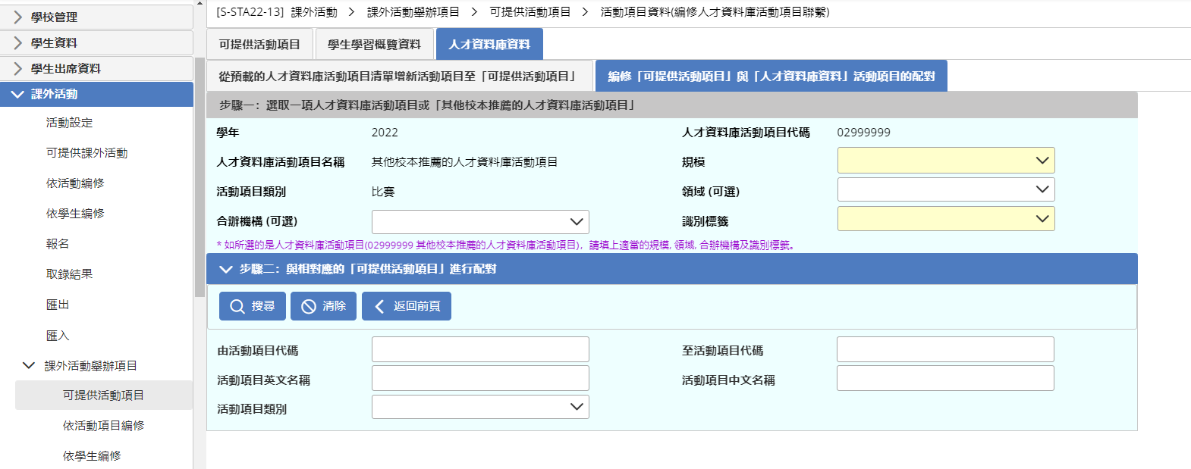
方法二：自行建立其他校本推薦的人才資料庫活動項目
渠道二：比賽成績
輸入關於此「其他校本推薦的人才資料庫活動項目」的參數，如：規模、識別標籤 ，
然後按 [搜尋] 按鈕 。

Slide 39
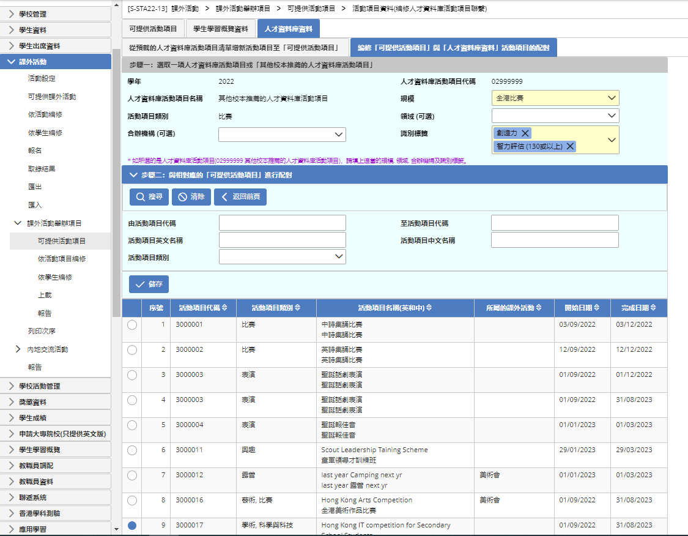
方法二：自行建立其他校本推薦的人才資料庫活動項目
渠道二：比賽成績
選擇個別活動項目。

Slide 40
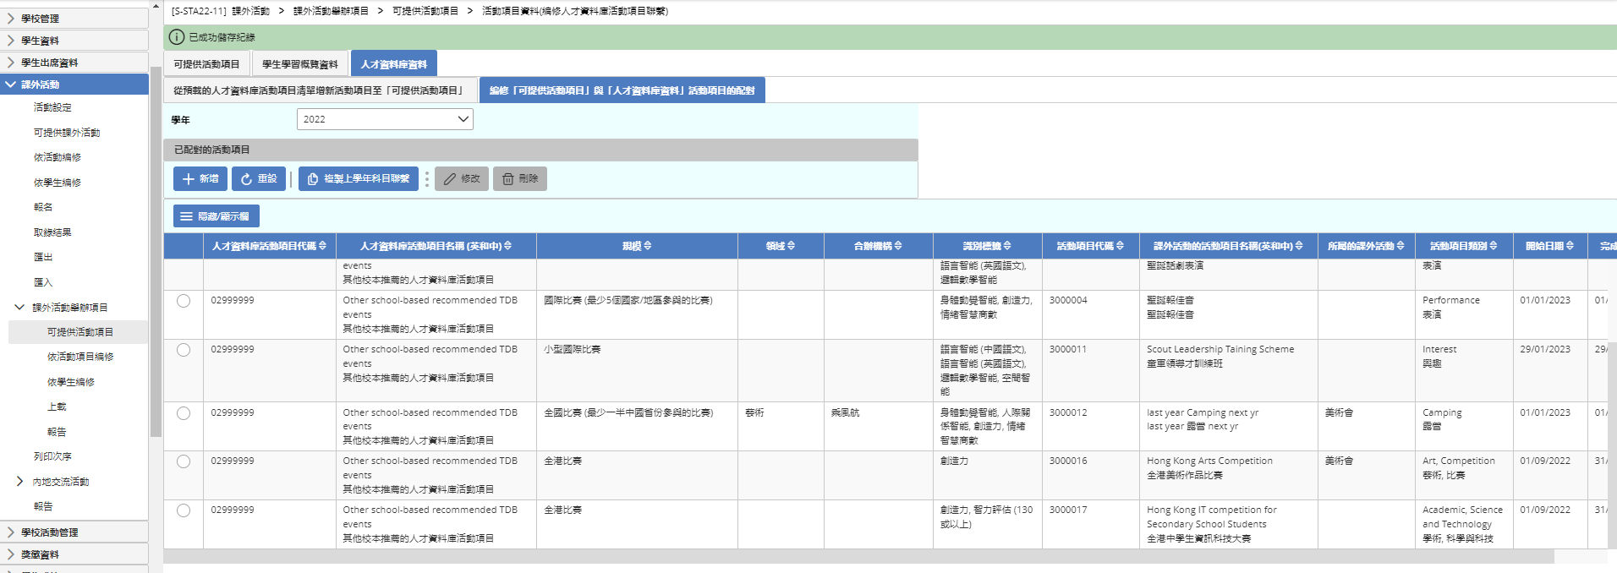
方法二：自行建立其他校本推薦的人才資料庫活動項目
渠道二：比賽成績
按 [儲存] 按鈕
新增了一項「其他校本推薦的人才資料庫活動項目」(代碼編號：02999999)與「可提供活動項目」的配對。

Slide 41
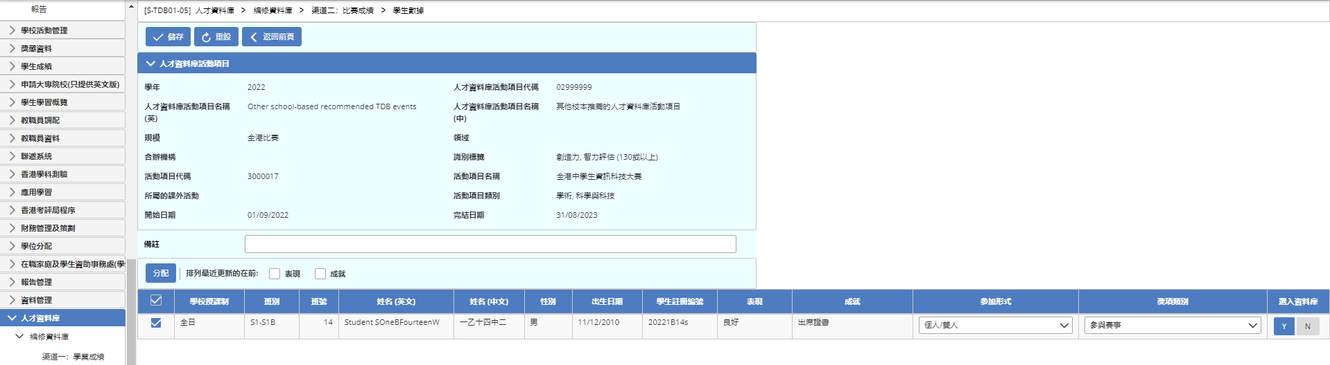
方法二：自行建立其他校本推薦的人才資料庫活動項目
渠道二：比賽成績
於課外活動模組編修參與了此新增項目的學生資料，包括表現
然後於人才資料庫 > 編修資料庫 > 渠道二：比賽成績 > 選該新增項目的連結，
輸入學生的參加形式、獎項類别及是否選入資料庫。

Slide 42
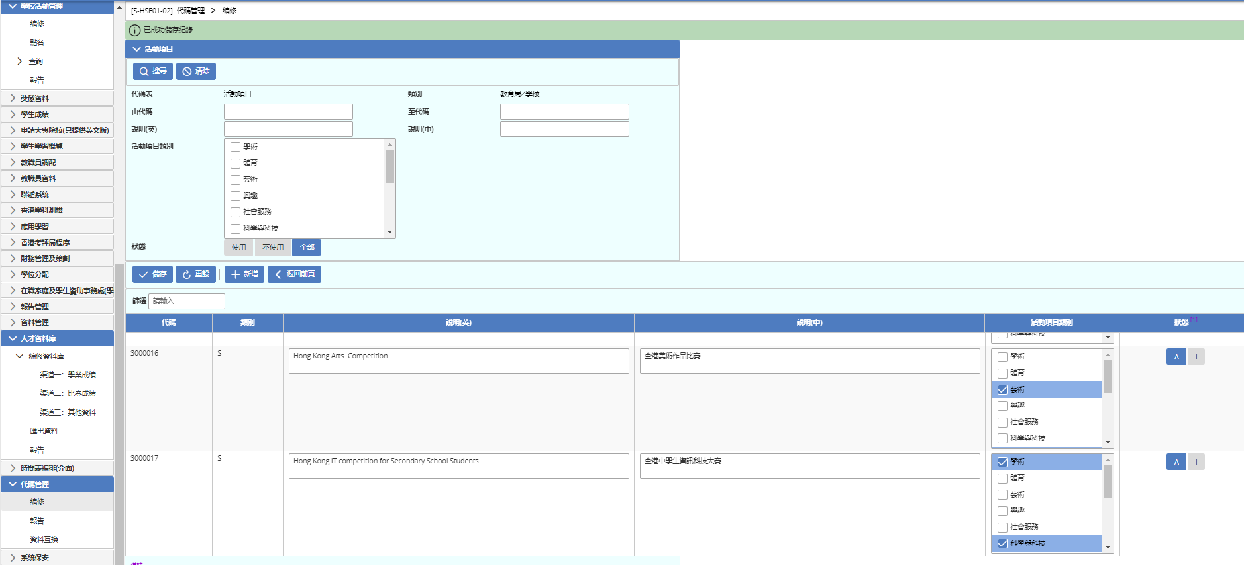
方法二：自行建立其他校本推薦的人才資料庫活動項目
(增新一項活動項目的代碼)
渠道二：比賽成績
於代碼管理 > 編修 > 範疇為學生課外活動 > 選活動項目 > 按新增 > 輸入代碼 >
中英文說明 > 活動項目類別和狀態 > 然後按儲存

Slide 43
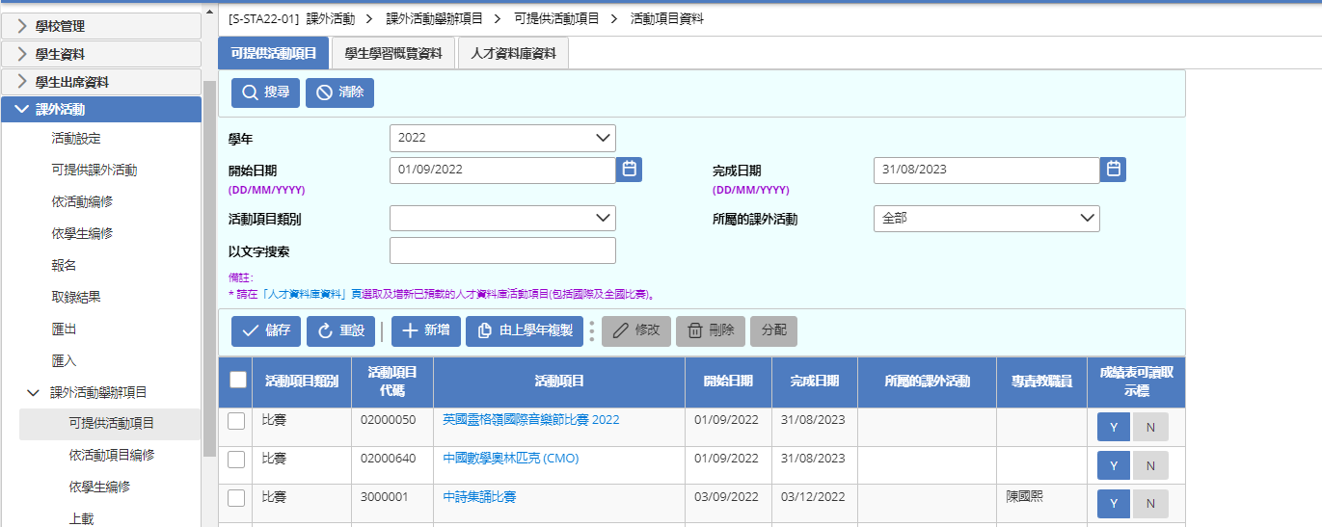
方法二：自行建立其他校本推薦的人才資料庫活動項目
(從代碼表增新一項活動項目到指定學年)
渠道二：比賽成績
課外活動模組 > 課外活動舉辦項目 > 可提供活動項目 > 按搜尋

Slide 44
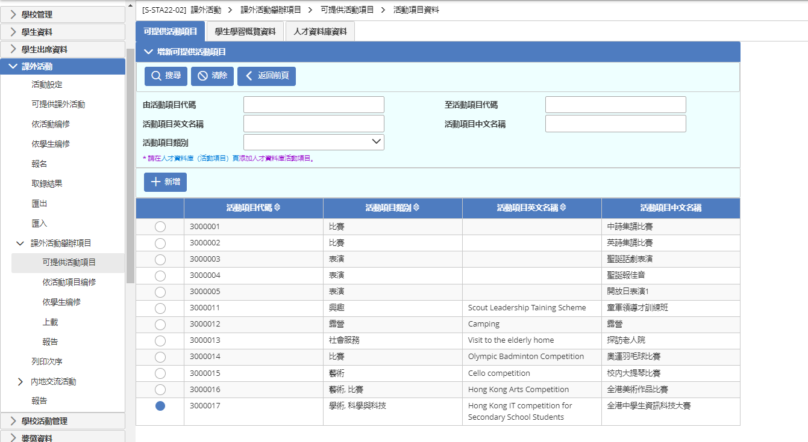
方法二：自行建立其他校本推薦的人才資料庫活動項目
(從代碼表增新一項活動項目到指定學年)
渠道二：比賽成績
選擇該新增的活動項目

Slide 45
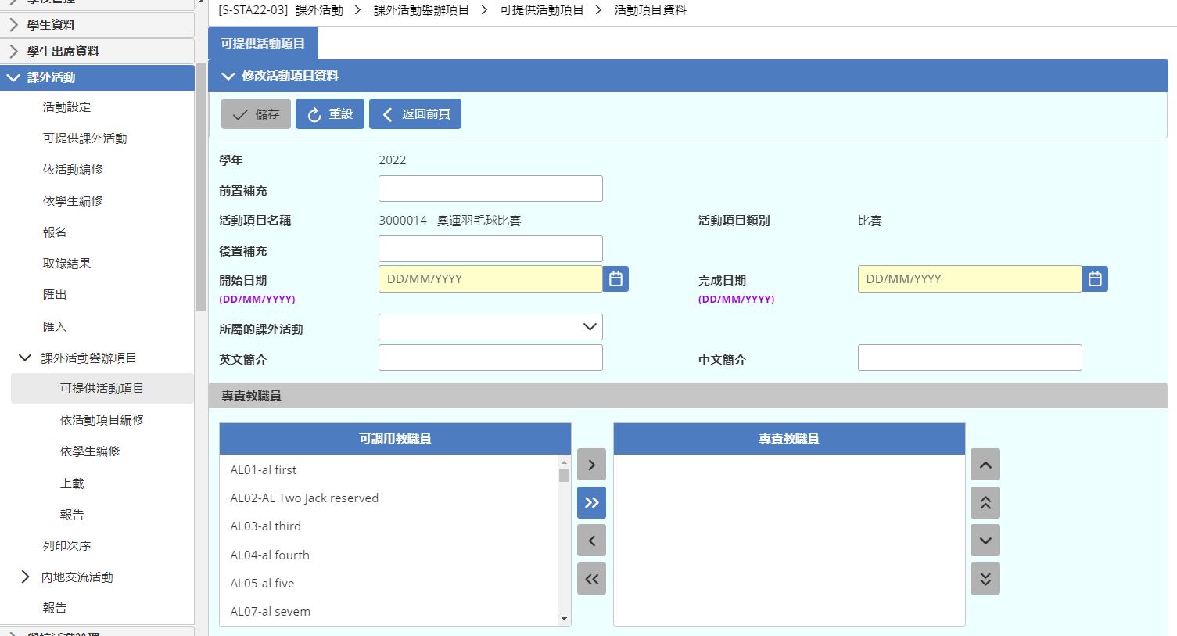
方法二：自行建立其他校本推薦的人才資料庫活動項目
(從代碼表增新一項活動項目到指定學年)
渠道二：比賽成績
輸入開始日期和完成日期、專責教職員等資料> 按儲存 > 便能成功從代碼表增新一項活動項目到指定學年

Slide 46
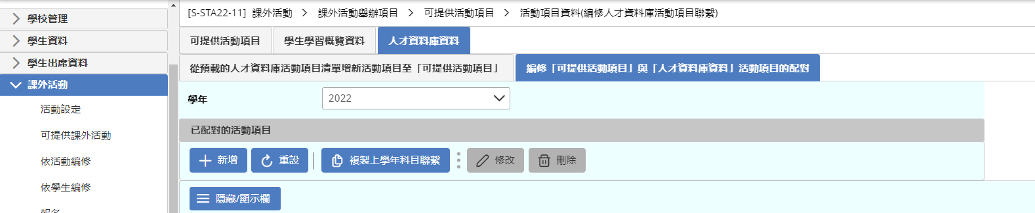
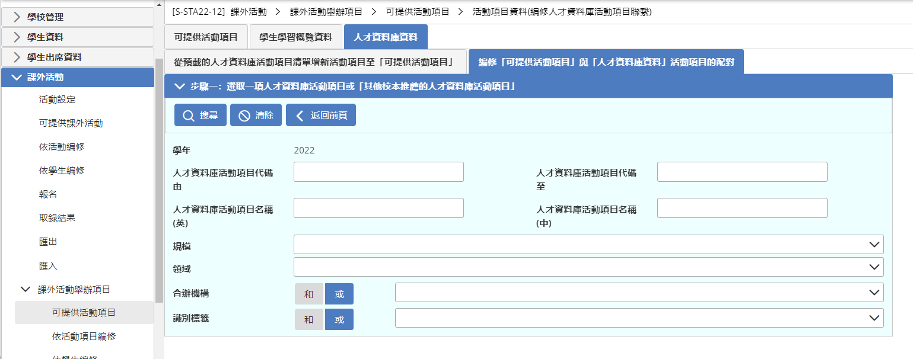
方法三：將人才資料庫活動項目清單上的比賽與
學校已建立的活動項目配對
渠道二：比賽成績

Slide 47
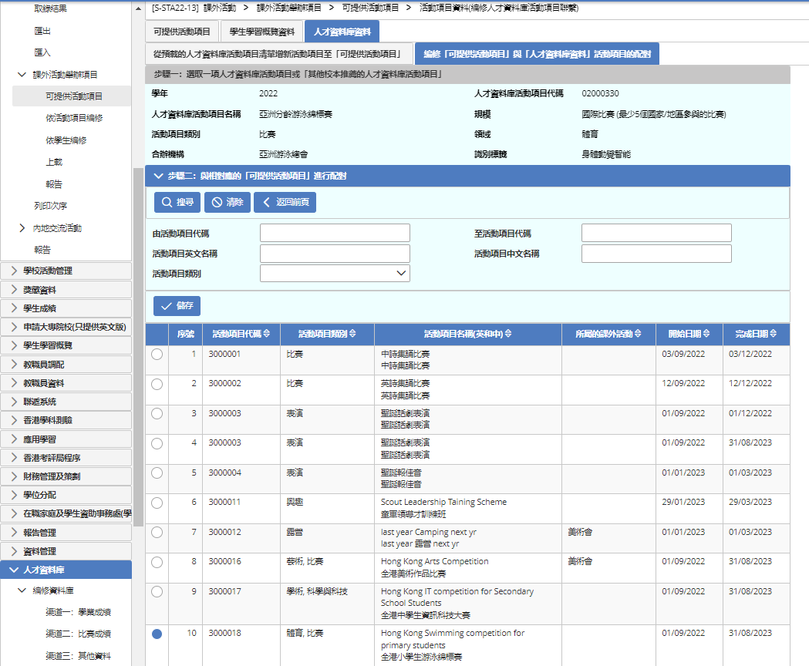
方法三：將人才資料庫活動項目清單上的比賽與
學校已建立的活動項目配對
渠道二：比賽成績

Slide 48
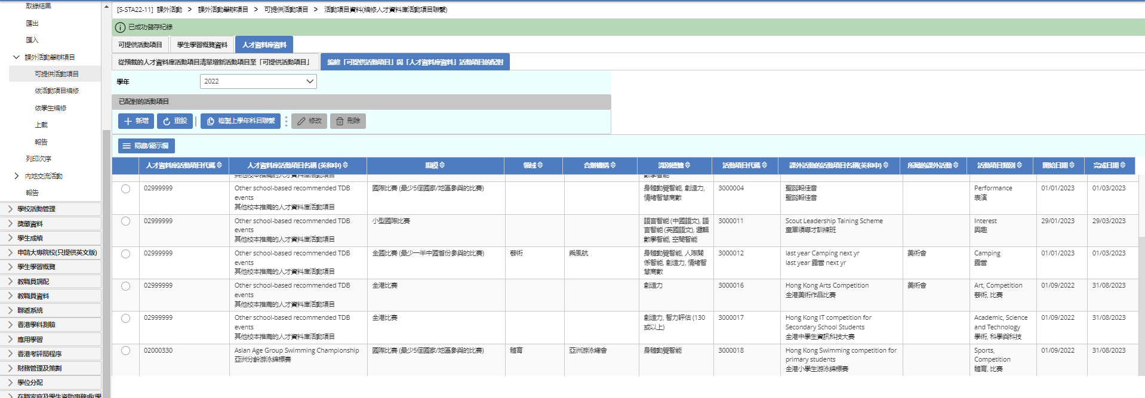
方法三：將人才資料庫活動項目清單上的比賽與
學校已建立的活動項目配對
渠道二：比賽成績

Slide 49
渠道三：其他資料
渠道三：其他資料
(如：教師推薦、智力評估結果)

Slide 50
渠道三：其他資料

Slide 51
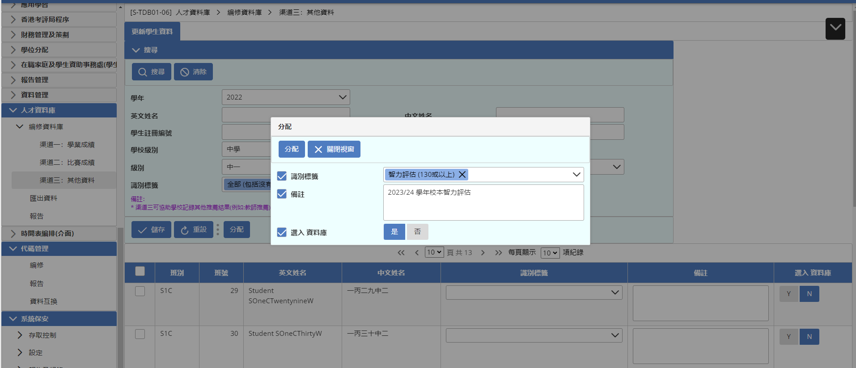
學校按其他途徑(如：教師推薦、智力評估結果)，甄選學生進入人才資料庫和為獲推薦的學生分配識別標籤。
渠道三：其他資料
人才資料庫模組 > 編修資料庫 > 渠道三：其他資料
輸入學生資料搜尋相關學生，加入識別標籤、備註及是否選入資料庫

Slide 52
匯出資料
匯出資料

Slide 53
此功能讓用戶將渠道一、渠道二和渠道三的資料匯出成為試算表(EXCEL)檔案。
渠道一
渠道二
渠道三
匯出資料

Slide 54
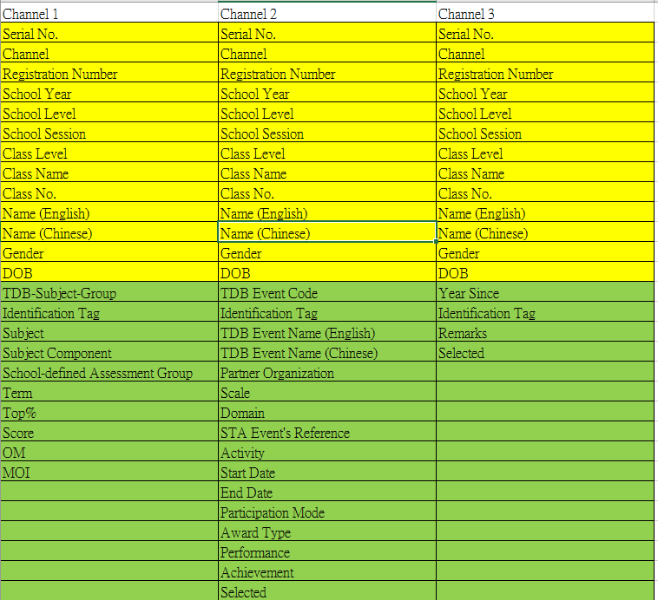
匯出資料

Slide 55
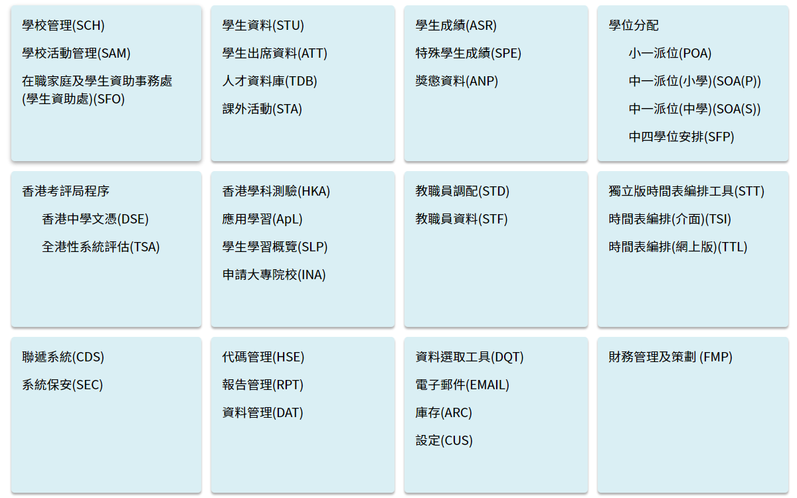
雲端校管系統資料庫 - 模組參考資料
主頁>模組資料>人才資料庫

Slide 56
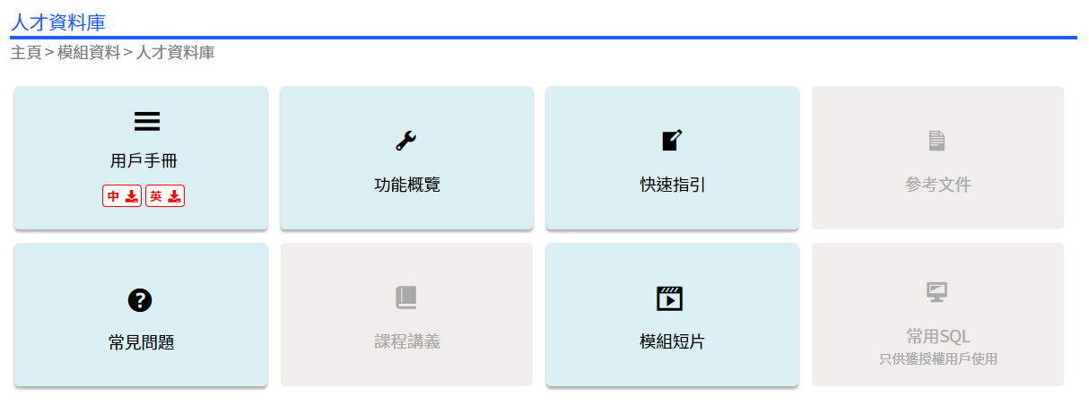
雲端校管系統資料庫 - 模組參考資料

Slide 57
~謝謝~

